Slide 1
Masterclass Connect
Hands-on workshop
Bert Scholten
John Verberne
Nico Dirk van Loo
‹#›
RIVM - AERIUS | 2 juni 2021

Slide 2

Inhoud
Inleiding
‹#›
RIVM - AERIUS | 2 juni 2021

Slide 3
Inleiding
Deze masterclass is bedoeld om voor alle deelnemers het mogelijk te maken
Informatie direct van de ontwikkelaars aan AERIUS te ontvangen
Stap voor stap met de nieuwe api een berekening uit te voeren.
Wat kan je na deze masterclass
De locatie van de documentatie van de API vinden en lezen
Een berekening uitvoeren met de API
Voorbereiding maak gebruik van de online tool
https://web.postman.com
Download voorbeeld bestanden voor de training van https://github.com/BertScholten/connect_masterclass_2021
‹#›
RIVM - AERIUS | juni 2021
Notes:
Inleiding
"Als onderdeel van de technologische vernieuwing van AERIUS, gaan we voor AERIUS Connect 2021 gebruik maken van de nieuwe open-api versie (OAS3). Dit betekent dat voor gebruikers van Connect er een aantal technische en functionele wijzigingen komen die om aanpassingen vragen in de source code van de aanroep van AERIUS Connect. Speciaal voor deze gebruikers willen we net als in het verleden een Masterclass organiseren om te zorgen dat jullie er klaar voor zijn als de nieuwe API beschikbaar komt. Meer weten? Op woensdag 2 juni van 9.00 tot 10.00 uur lichten we de wijzigingen toe.
Nog niet zo bedreven in het werken met API’s? Aansluitend op de technische toelichting wordt op deze ochtend van 10.00 tot uiterlijk 12.00 uur stap voor stap uitgelegd hoe u zelf direct met Connect kunt communiceren en berekeningen kan laten uitvoeren.
Als u het tweede deel wilt volgen, is het noodzakelijk dat u ook de technische toelichting volgt. De masterclass is bedoeld voor mensen die enige ervaring hebben in het werken met scripts of software-code. Deelname is gratis."

Slide 4

Waarom een API voor AERIUS
Grote berekeningen landsdekkend
Grote GML
Opkoop- regeling
Oplossingen van derden
AERIUS
Calculator
2021
‹#›
RIVM - AERIUS | juni 2021
Notes:
Waarom is er een API voor AERIUS. AERIUS ken een web gebaseerde calculator die nu nog niet overweg kan met grote GML, een gml met meer dan 500 bronnen. Er zijn situaties waarin gebruikers wel grote GML willen kunnen doorrekenen. De API is geschikt om via andere programmatuur aangeroepen te kunnen worden. Zo kan je je eigen programma bouwen dat de voor jou ingetekende situaties de stikstof kan berekenen volgens WNB wet. Voor de actualisatie van AERIUS, een process dat periodiek plaatsvindt, moet landsdekkend gerekend kunnen worden, berekeningen die zo langer dan een dag kunnen plaatsvinden, daarvoor wil je gebruik maken van de API.
De nieuwe opkoop module voor ondersteuning “gericht opkopen van veehouderijen” maakt ook gebruik van de API.
De nieuwe versie van AERIUS zal in de toekomst ook de API gaan gebruiken om te rekenen. Een ingang voor alle producten om stikstof berekeningen uit te voeren.

Slide 5
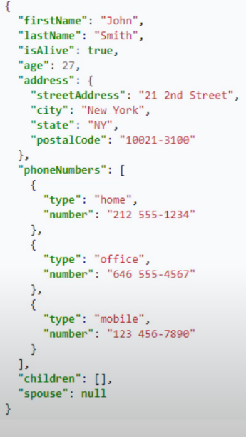
Wat is Json
JavaScript Object Notation
Programmeer taal onafhankelijk
Tekst gebaseerd
Licht-gewicht data uitwisselingsformaat.
{...}
‹#›
RIVM - AERIUS | juni 2021
Notes:
Json is een tekst notatie waarbij je leesbare informatie kan uitwissel met een Computersyteem.

Slide 6
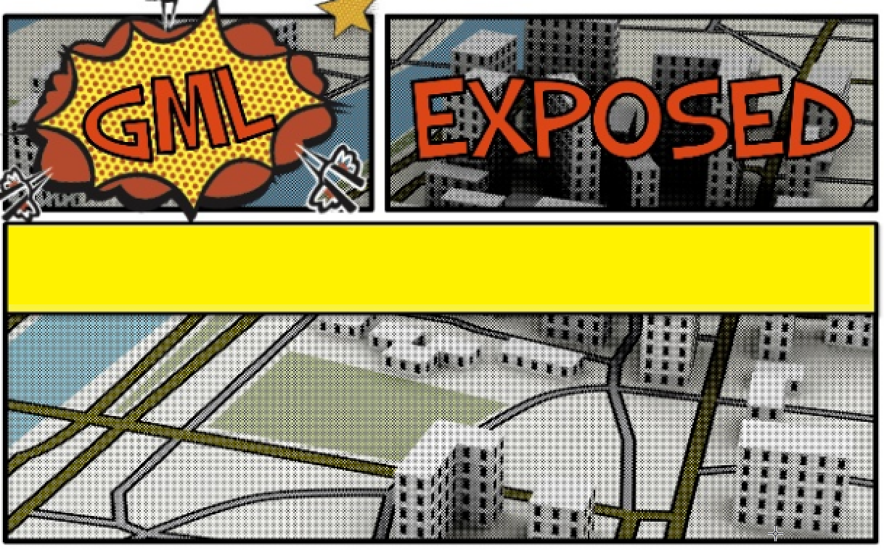
Wat is GML en IMAER
Wat is GML
Wat is IMAER
‹#›
RIVM - AERIUS | juni 2021
Notes:
Wat is GML en IMAER
GML is een variant van XML (opmaak taal) die ondersteuning biedt om Geografische informatie mee uit te wisselen is. Voor de bronnen van AERIUS kan je punten, lijnen en of vlakken opgeven. Het is de taal die AERIUS gebruikt om bron informatie vast te leggen en uit te wisselen.
IMAER staat voor het InformatieModel AERius. IMAER is het standaard gegevens uitwisselingsformaat van AERIUS en wordt gebruikt voor het importeren, exporteren en uitwisselen van gegevens met en tussen de verschillende AERIUS producten (o.a. Calculator, Connect en Register).
In IMAER zijn de objecten opgenomen die nodig zijn voor het berekenen van emissie en depositie van verschillende stoffen. In het model zijn de beschrijvingen van de objecten, de relaties tussen de objecten en de attributen opgenomen.
IMAER is een toepassing van Basismodel Geo-Informatie (NEN 3610) voor het beleidsveld van stikstofdepositieberekeningen. Het is hiermee één van de bestaande toepassingen van deze norm. In IMAER wordt, zoals ook bij NEN3610, voor het uitwisselingsformaat van bestanden (het technische formaat voor uitwisseling) gerefereerd aan GML 3.2.1 Simple Features Profile 2 (GML-SF2). Naast onderstaande locatie is IMAER ook gedocumenteerd op het Technisch register van informatiemodellen van Geonovum.
Wanneer je zelf je GML bestanden gaat genereren kan je vanuit IMAER de specificatie daarvan vinden.

Slide 7
Verschillende bestandsformaten binnen AERIUS
*.gml | Een document dat scenario beschrijving bevat met bronnen en/of rekenpunten.
*.pdf | Een rapportage document waar we een GML aan kunnen toevoegen. Binnen AERIUS kennen we een PDF vergunningsaanvraag waar een GML aan toegevoegd is.
*.csv | Een bestandsformaat wat rechtstreeks uit NSL geëxporteerd is. Het beschrijft wegverkeer bronnen. Er zijn verschillende CSV bestanden die vanuit NSL worden ondersteund.
*.brn | Bron bestand voor OPS, een van de twee rekenmethode die AERIUS ondersteund.
*.rcp | Receptor bestand voor OPS, een tekst bestand met daarin x en y coördinaten volgens het rijksdriehoekstelsel
*.zip | Een bestand welke meerdere bestanden gecomprimeerd kan bevatten. De verkleining van GML bestanden kan wel 90% zijn.
‹#›
RIVM - AERIUS | juni 2021
Notes:
AERIUS kent ondersteuning voor de volgende bestands formaten:
*.gml
*.csv
*.brn
*.rcp
*.zip (kan bestaan uit bestanden van bovenvermelde extensie) Voorkeur vanuit AERIUS: GML

Slide 8
Welke toepassingen kan ik gebruiken
Elke taal/programma met REST-client mogelijkheden (Python, Java, QGIS, FME, Tygron, Postman API Client, ...)
‹#›
RIVM - AERIUS | juni 2021
Notes:
Een API is bedoeld om vanuit een ander systeem te kunnen communiceren en informatie uit te wisselen. De toepassingen kunnen zelf ontwikkeld worden of kunnen plug-in zijn die gebruik maken van de AERIUS Connect API.
Tijdens de workshop gaan we de Postman API Client gebruiken, deze kan je gratis in de browser gebruiken nadat je het aangemeld. wij stellen bestanden beschikbaar om tijdens de workshop mee te doen.

Slide 9
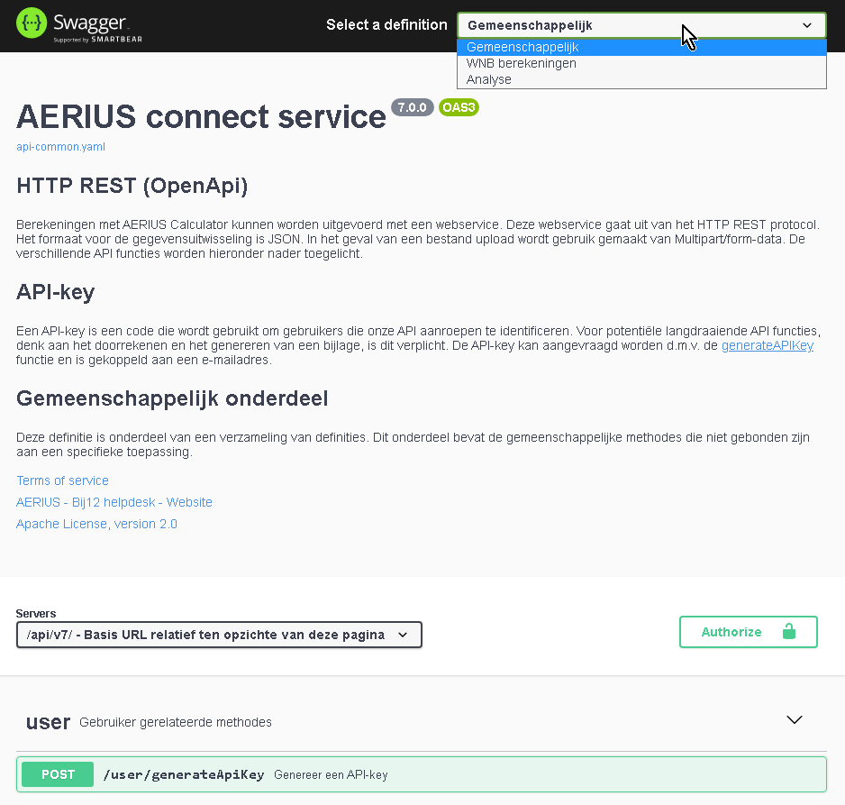
API documentatie en hoe lees ik die
‹#›
RIVM - AERIUS | juni 2021
Notes:
...

Slide 10
Voorbereiding
Maak een account aan op
https://web.postman.co
Login met dat account
Download voorbeeld bestanden
https://github.com/BertScholten/connect_masterclass_2021
Importeer API call voorbeelden
AERIUS III API 7 Testset deelnemers.postman_collection.json
Volg zodadelijk de online instructies voor aanmaken van
Environment -> Globals : EMAIL_ADDRESS en API_KEY
‹#›
RIVM - AERIUS | juni 2021

Slide 11
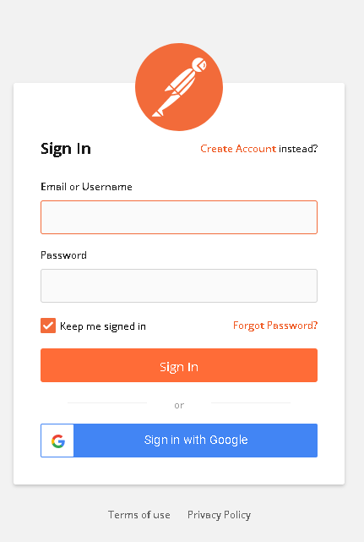
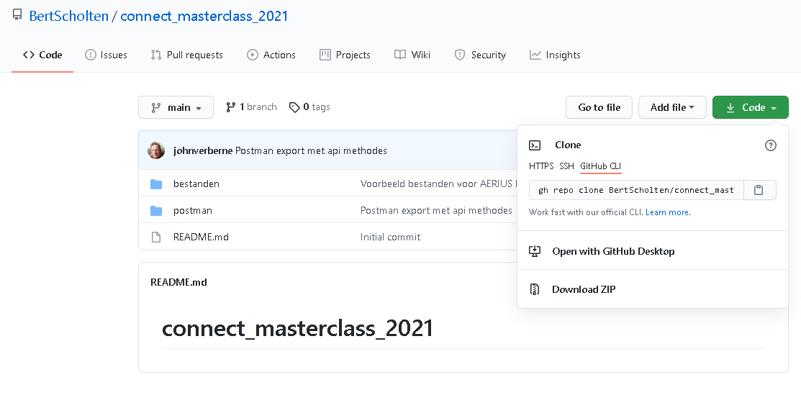
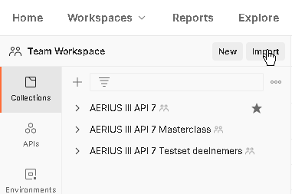
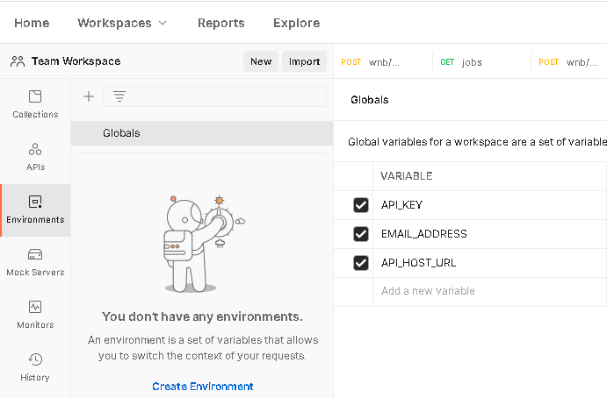
2
1
3
4

Slide 12
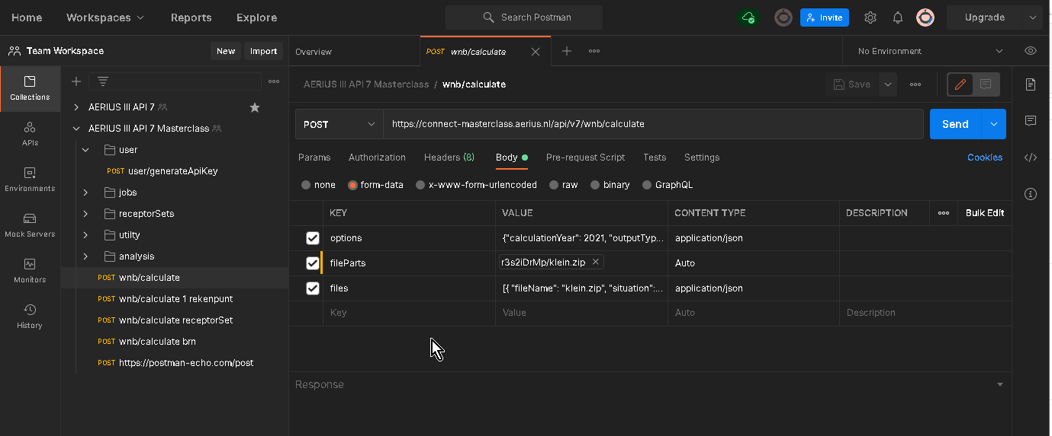
Mijn eerste API Call
Stap voor stap uitleg
API-key aanvragen
Jobs opvragen
Rekentaak starten
‹#›
RIVM - AERIUS | juni 2021

Slide 13
Casus - gebruik van eigen rekenpunten
Stap voor stap uitleg
Rekenpunten bestand maken
Uploaden in AERIUS
Rekenbestand verzenden/uploaden
Rekentaak uitvoeren met rekenpunten bestand
‹#›
RIVM - AERIUS | juni 2021

Slide 14
Casus - verschil berekening WNB
Twee GML bestanden koppelen aan een rekentaak.
‹#›
RIVM - AERIUS | juni 2021

Slide 15
Einde van presentatie zijn er nog vragen?
‹#›
RIVM - AERIUS | juni 2021
Notes:
Einde, zijn er nog vragen, mogelijk kunnen de vragen als input voor de handson training die volgt vanaf 10 uur.

